Slide 1
Бази даних.Системи управління базами даних.
Моделі даних. Основні поняття реляційної бази даних

Slide 2
Сьогодні на уроці ви…
Дізнаєтесь:
Які складові має модель даних
Які найпоширеніші види моделей даних
Про основні поняття реляційної бази даних
Навчитесь:
Проектувати бази даних відповідно до обраної моделі даних
Визначати сутності баз даних та їх властивості

Slide 3
Складові моделі даних
База даних є досить складним за своєю структурою об’єктом, тому вона спочатку проектується – створюється модель бази даних.
При створенні моделі БД використовують ту чи іншу модель даних, яка має три складові:
1. Структура даних.
2. Засоби опрацювання даних .
3. Обмеження цілісності.

Slide 4
Моделі баз даних
Найпоширенішими є такі види моделей даних:
Ієрархічна
Мережна
Реляційна
Об’єктно-реляційна.

Slide 5
Ієрархічна модель
Ієрархічна модель баз даних – це набір даних у вигляді багаторівневої структури. Ця модель нагадує ”дерево”.
Іван
Являє собою структуру даних, які впорядковані за підляганням від загального до конкретного.
Монітори
Принтери
Sony
Phillips
Samsung
S93
X93B
$306
$312

Slide 6
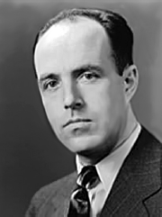
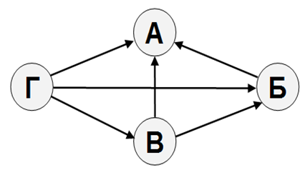
Мережева модель
Мережева модель – це набір вузлів, в яких кожен може бути зв'язаний з кожним
Дозволяє між елементами структури довільний, не обмежений кількістю елементів, зв'язок.
Розроблена наприкінці 60-х років ХХ ст. американським ученим Чарльзом Бахманом

Slide 7
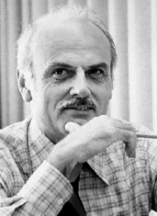
Реляційна модель
Реляційна модель бази даних (від лат. relatio – відношення), побудована на взаємо-відношеннях між складовими структури, являє собою одну таблицю або сукупність взаємопов’язаних двовимірних таблиць.
Була запропонована в 1970 році американським ученим Едгаром Франком Коддом, який увів у теорію баз даних математичний підхід, що базується на теорії множин.

Slide 8
Об’єктно-реляційна модель
В останні роки ряд учених почали вказувати на недосконалість реляційної моделі даних, її обмеженість під час роботи з мультимедійними даними та даними про складені об’єкти.
Для розширення можливостей реляційної моделі даних з кінця 90-х років ХХ ст. почала використовуватися об’єктно-реляційна модель даних.

Slide 9
Поняття реляційної моделі
Реляційна модель – це двовимірна таблиця, яка містить рядки і стовпці
Рядок таблиці називається запис або кортеж
Запис містить значення властивостей одного екземпляра сутності.
Структура записів однакова.

Slide 10
Поняття реляційної моделі
Стовпець таблиці називається поле або атрибут – містить множину значень однієї властивості всіх екземплярів сутності
Поле має ім’я, значення, характеризується типом і низкою властивостей.
Дані, що містяться в кожному полі таблиці, є однотипними.

Slide 11
Вимоги до реляційних БД
Одинакові записи у таблиці не допускаються.
Записам надають унікальні імена.
Поле має бути однорідним за типом
Структура таблиці – це структура запису, тобто сукупність назв полів, їхніх типів та властивостей.
Структуру визначає користувач під час аналізу конкретної задачі.

Slide 12
Ключове поле
Реляційна модель однієї бази даних, як правило містить декілька таблиць, зв'язок між якими здійснюється за допомогою спеціального поля – ключа.
Ключове поле – це поле (або комбінація полів), які однозначно визначають запис.
В таблиці не може бути двох записів з однаковими значеннями ключа

Slide 13
Отже,
База даних є досить складним за своєю структурою об’єктом, тому вона спочатку проектується – створюється модель бази даних.
Найпоширенішими є такі види моделей даних: ієрархічна, мережна, реляційна, об’єктно-реляційна.
Реляційна модель бази даних являє собою одну таблицю або сукупність взаємопов’язаних двовимірних таблиць.

